Slide 1
Муниципальное бюджетное дошкольное образовательное учреждение
города Керчи Республики Крым «Детский сад комбинированного вида
№55 «Хрусталик»
Проект по взаимодействию с семьями воспитанников
«Все друг другу мы нужны»
Детский сад
г. Керчь,
2018г.

Slide 2
Проект направлен на решение следующих задач:
Структурировать работу воспитателей с родителями и придать ей комплексный характер.
Вовлечь родителей в образовательный процесс с целью формирования понимания важности и личной заинтересованности родителей в развитии ребенка.
Расширить представления по вопросам организации совместной с детьми проектной деятельности, заинтересовать родителей в совместных мероприятиях.
Создать атмосферу взаимопонимания, эмоциональной взаимоподдержки, общности интересов педагогов, родителей и детей.
Познакомить родителей с методами и приемами организации досуговой деятельности в семье.

Slide 3
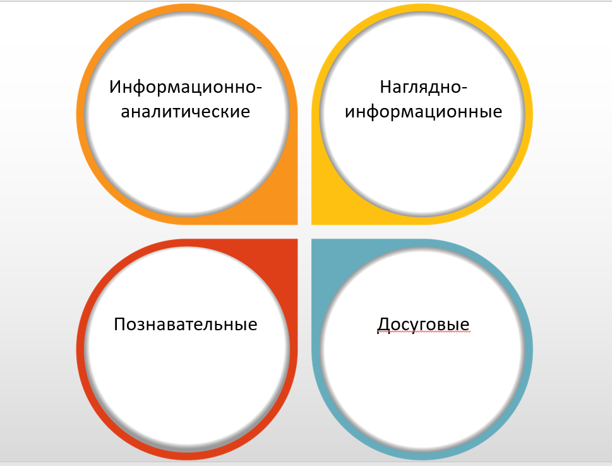
Механизм реализации проекта.
Проект реализуется через систему взаимодействия дошкольного учреждения с семьей через использования разнообразных форм и интеграцию со специалистами дошкольного учреждения.
Ценностные приоритеты образовательного проекта:
Реализация проекта осуществляется через формы взаимодействия, которые интегрируются в зависимости от целей образовательной деятельности. Интегрированный подход дает возможность развивать в единстве познавательную и практическую сферы личности ребенка.
Формы взаимодействия дошкольного образовательного учреждения и семьи

Slide 4
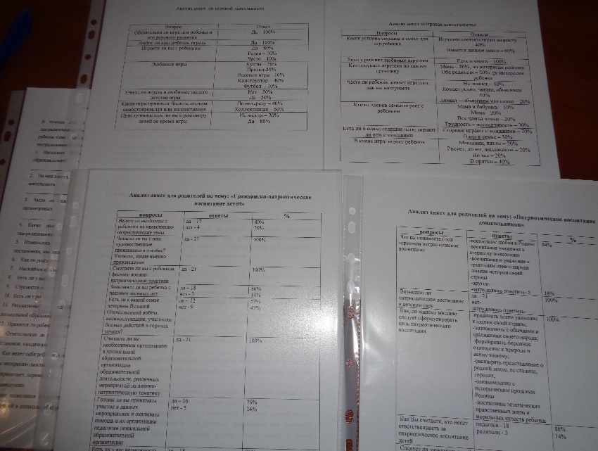
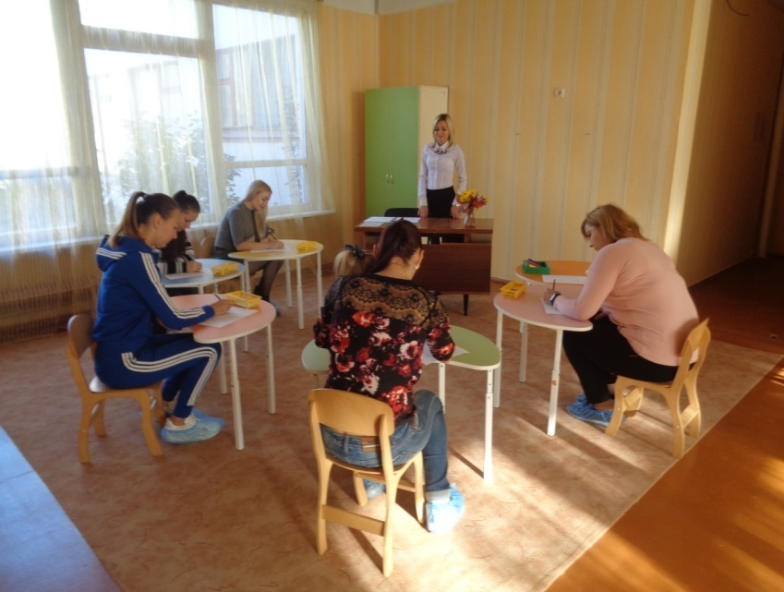
Изучение семьи, запросов, уровня психолого-педагогической компетентности, семейных ценностей
Информационно-аналитические формы:
экспресс-опрос или анкетирование
Основная задача:
сбор, обработка и использование данных о семье каждого воспитанника.
Только на аналитической основе возможно осуществление индивидуального, личностно-ориентированного подхода к ребенку, повышение эффективности воспитательно-образовательной работы с детьми, построение грамотного общения с родителями

Slide 5
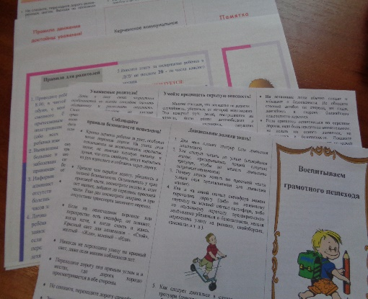
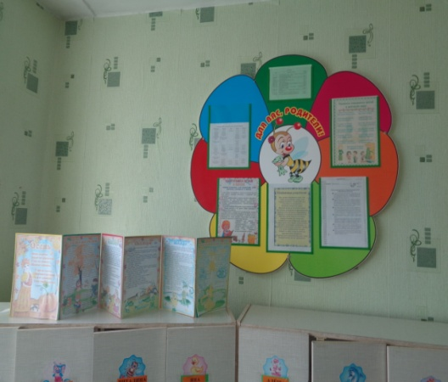
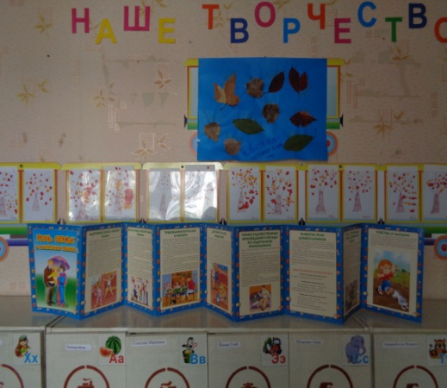
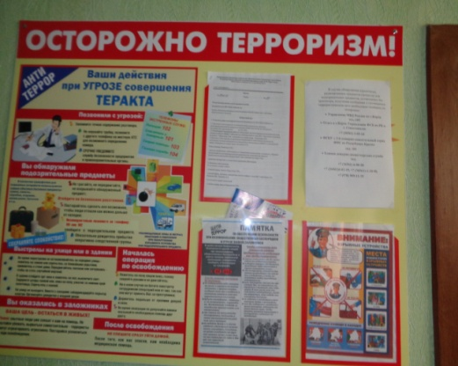
Информирование родителей
Наглядно-информационные формы:
информационно-ознакомительные;
информационно-просветительские
буклеты памятки
Решают задачи ознакомления родителей с условиями, содержанием и методами воспитания детей в условиях дошкольного учреждения, позволяют правильно оценить деятельность педагогов, пересмотреть методы и приемы домашнего воспитания , объективно увидеть деятельность воспитателя.
стенды папки-передвижки

Slide 6
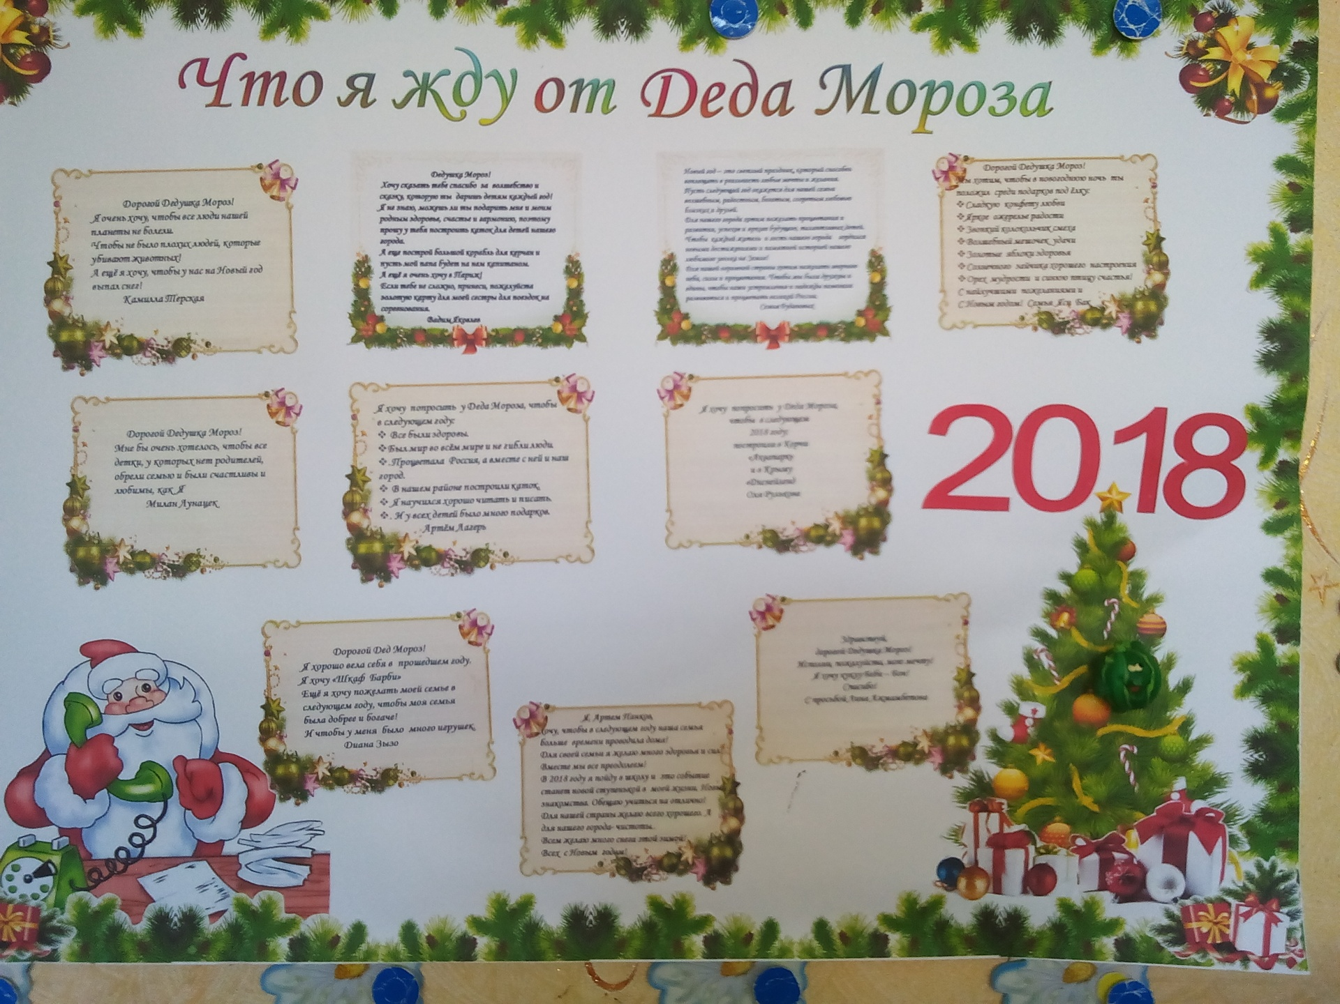
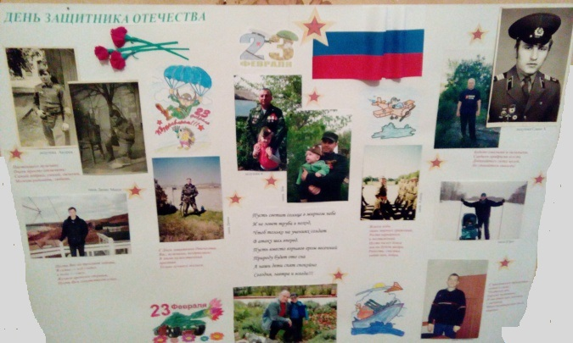
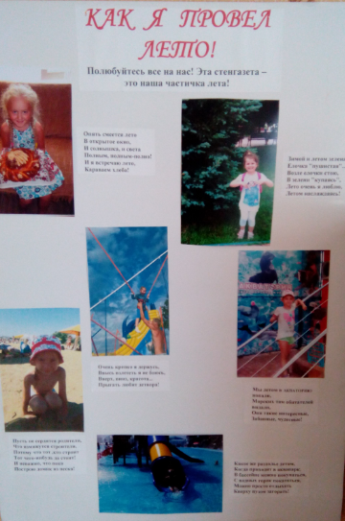
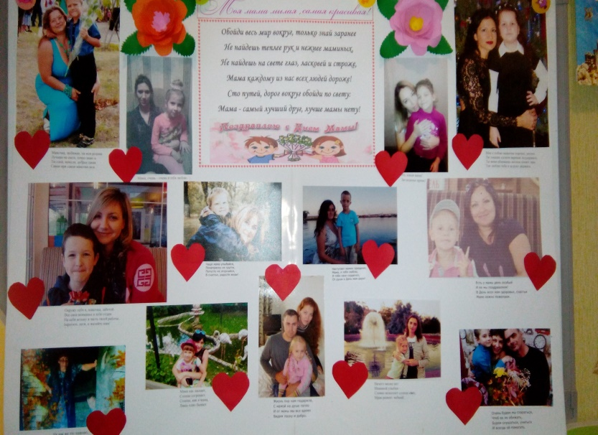
Стенгазета «Пожелания Деду Морозу»»
Стенгазета к «Дню защитника Отечества»
Стенгазета «Как я провел лето»
Стенгазета «День матери»

Slide 7
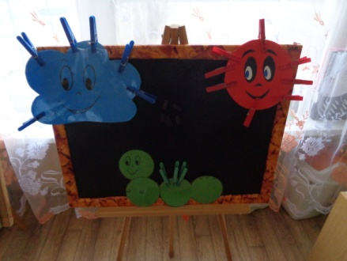
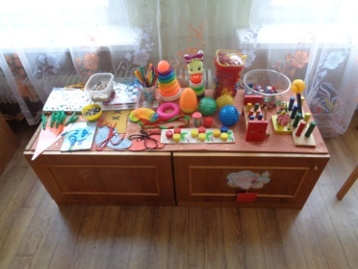
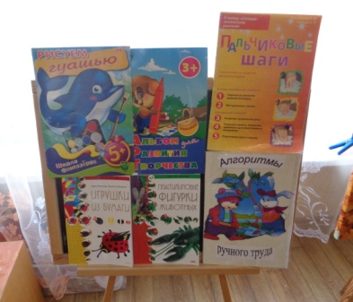
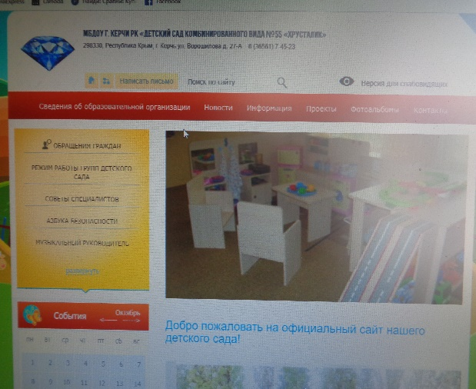
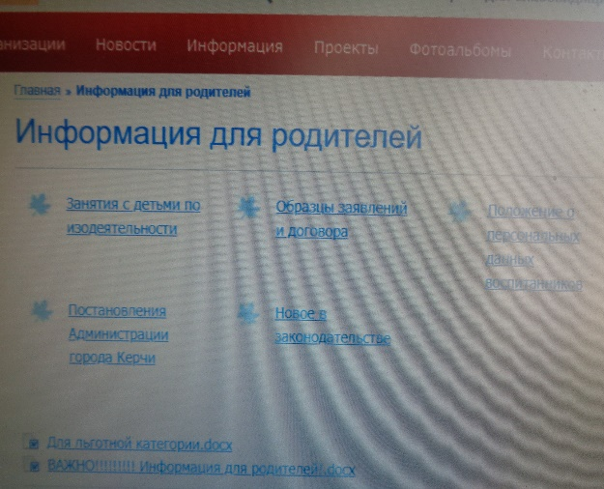
Методические выставки для родителей
«Развитие мелкой моторики руки»
Партфолио группы
Сайт дошкольного учреждения, реклама в СМИ

Slide 8
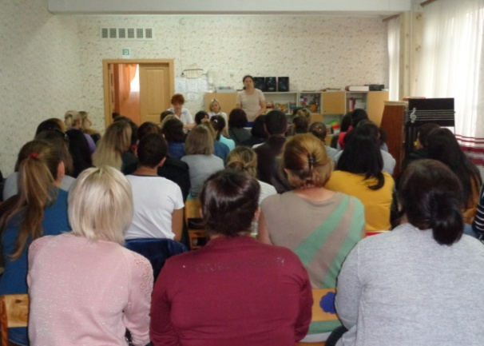
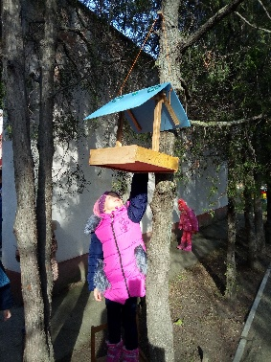
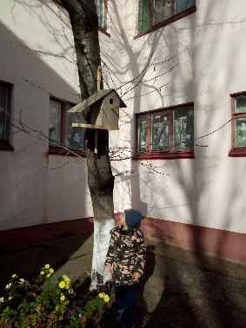
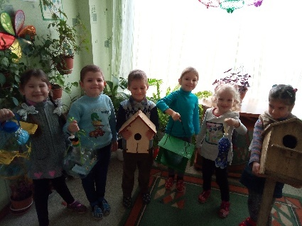
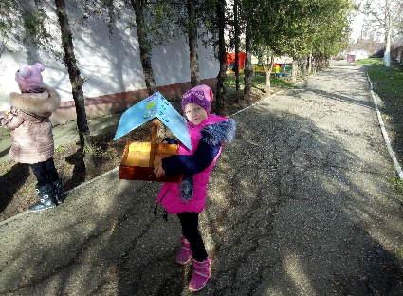
Просвещение и обучение родителей
Познавательные формы:
консультирование;
педагогическая беседа;
практикум;
вечера вопросов и ответов;
круглый стол;
игровые практикумы
родительское собрание;
родительский тренинг;
дни добрых дел;
совместные проекты и занятия;
гостиные, художественные мастерские и др.
Родительские собрания
Дни добрых дней «Построим скворечники»

Slide 9
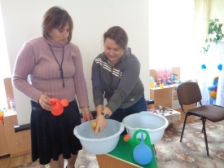
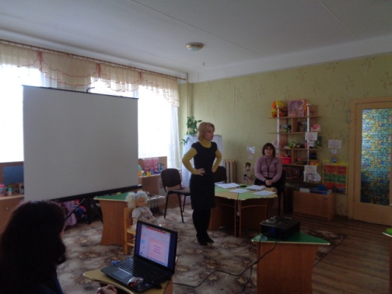
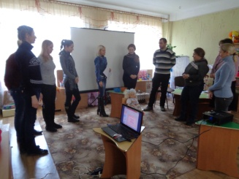
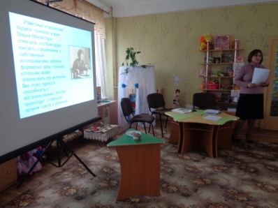
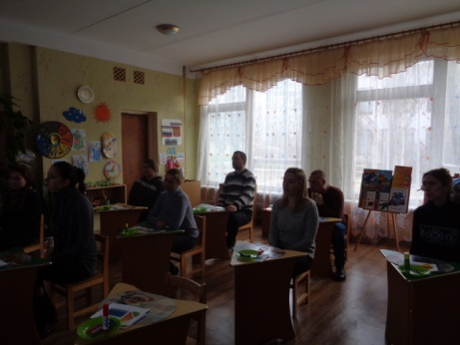
Тренинг «Тропинкой мудрой
родительской любви»
Семинар-практикум «Речь на кончиках пальцев»

Slide 10
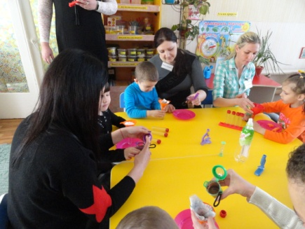
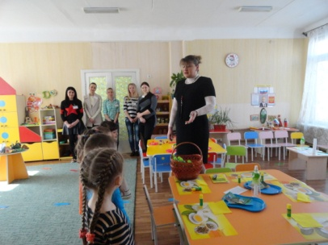
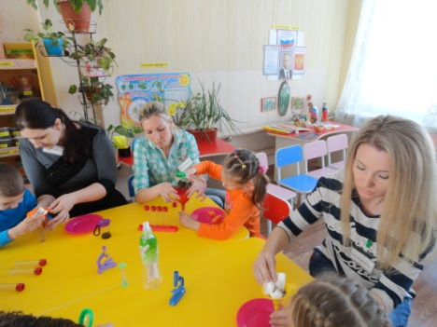
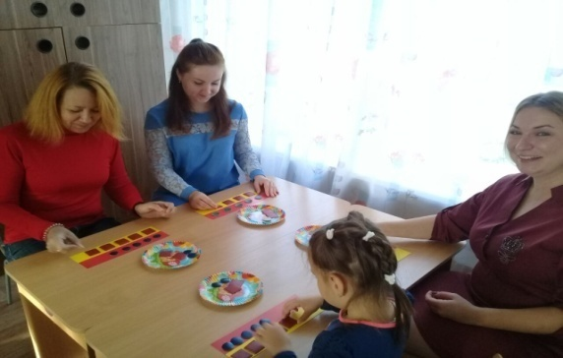
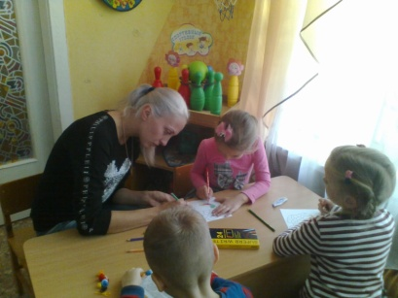
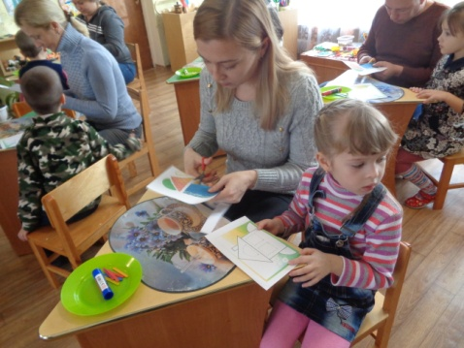
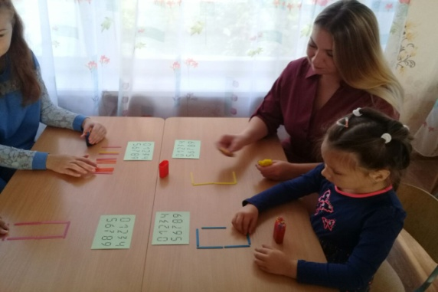
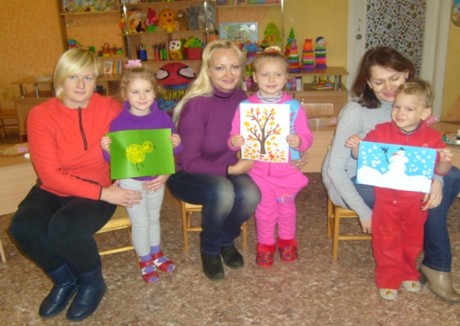
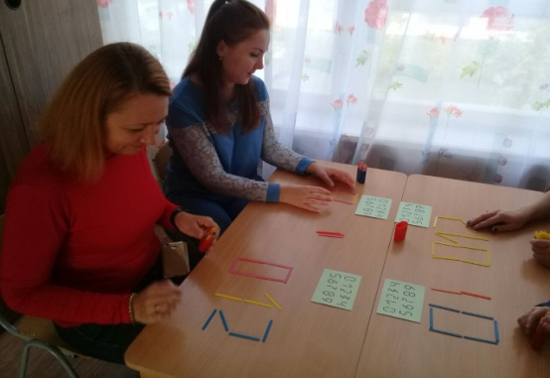
Поисково-познавательная игра «Папа, мама, я – экологическая семья»
Математические игры
Художественная гостиная

Slide 11
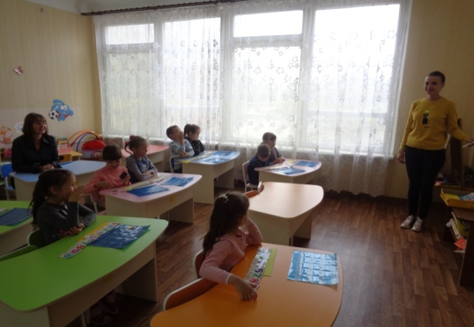
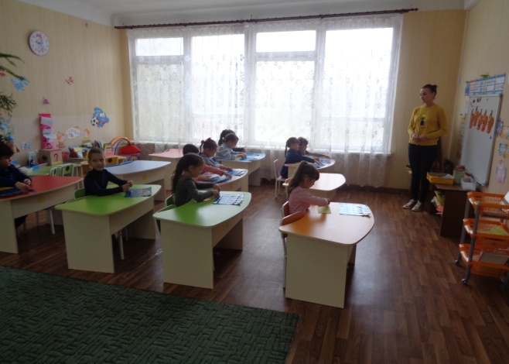
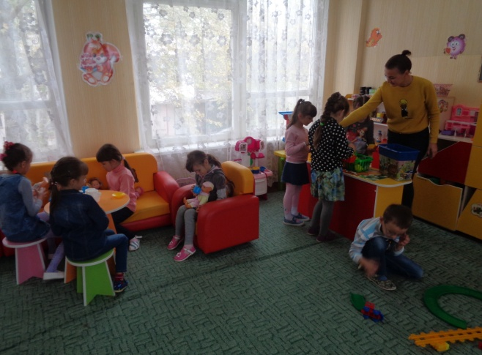
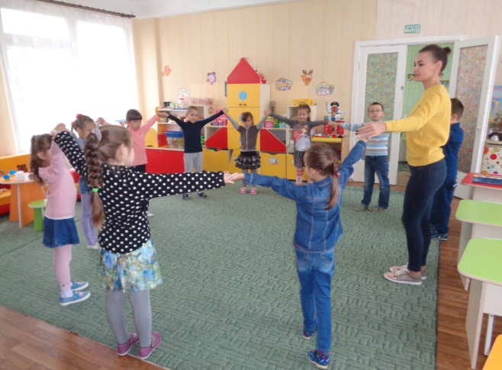
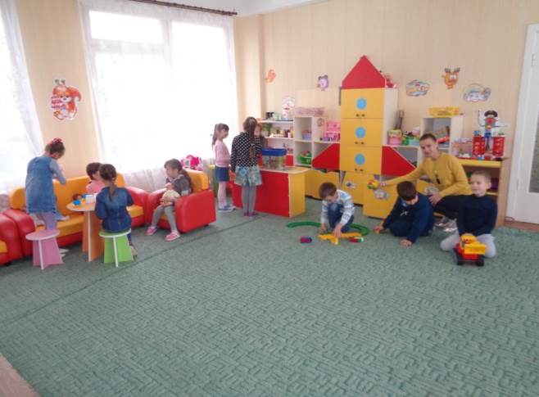
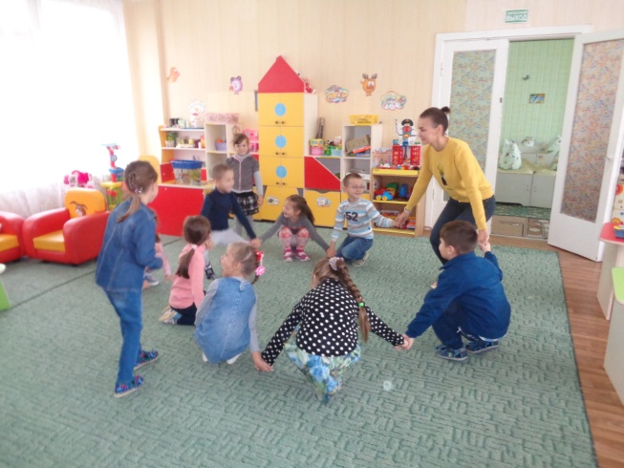
Мини-проект «День самоуправления в подготовительной группе»

Slide 12
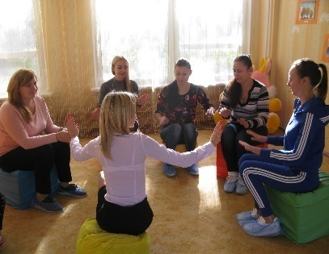
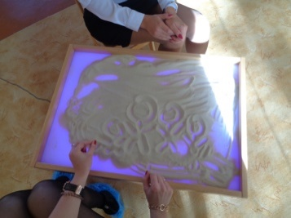
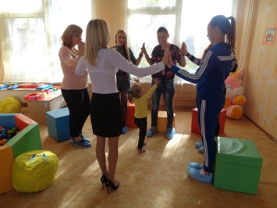
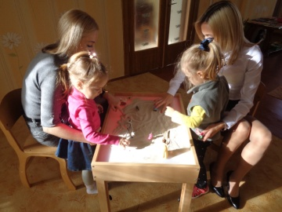
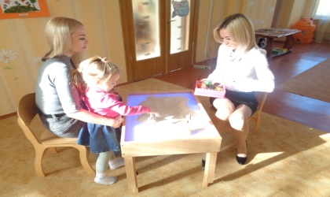
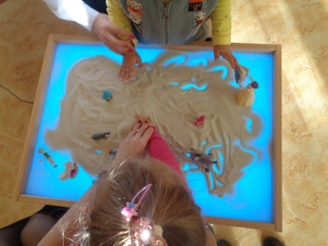
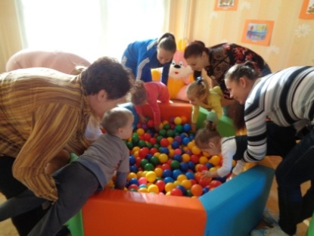
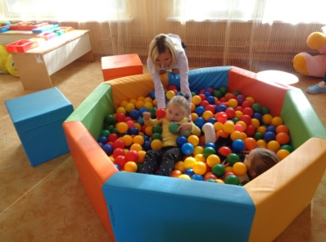
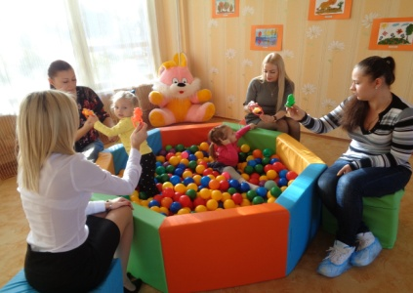
Взаимодействие педагога-психолога с родителями
Коммуникативные
игры
Песко-терапия
Игры и упражнения в сухом бассейне в период адаптации к МБДОУ

Slide 13
Взаимодействие учителей-логопедов
с родителями
Консультации
Мастер-класс «Использование приемов
мнемотехники
для развития речи детей»
Игровой практикум
«Игры со звуками и буквами»

Slide 14
Взаимодействие музыкальных руководителей с родителями
Театральный клуб родителей и педагогов
Семинар «Развиваем музыкальность через игру»
Консультация «Развитие чувства ритма»

Slide 15
Взаимодействие инструктора по физической культуре
с родителями
Спортивный досуг «Вернемся в детство»
консультации

Slide 16
Совместная деятельность детского сада и семьи
Досуговые формы:
праздники, утренники;
соревнования;
субботники;
экскурсии
Утренник «Наши мамы самые красивые»
«День матери»
(традиция в детском саду)

Slide 17
Выставка работ детей и родителей «Осень волшебница»

Slide 18
Мы вместе

